Slide 1
빅데이터 솔루션을 활용한
스마트미터 전력량 예측 분석
오진영, 이희철, 최준혁

Slide 2
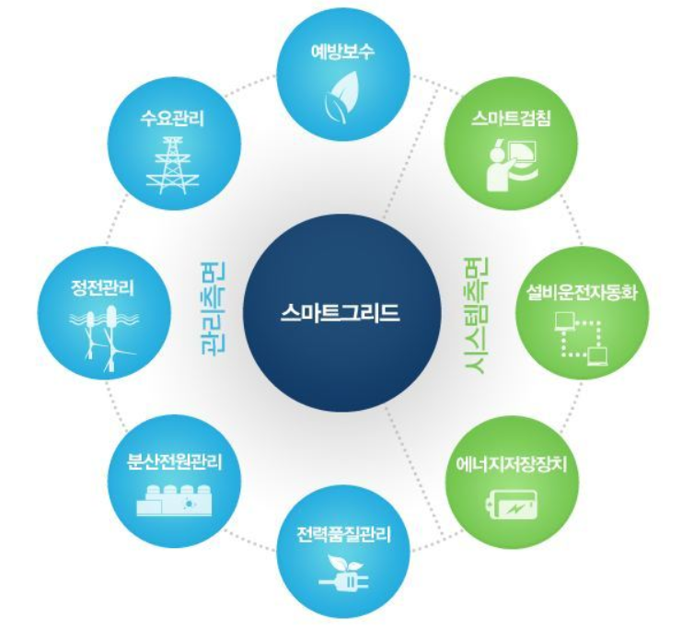
프로젝트 도메인
전력망(Grid) + 정보통신(Smart) = 스마트 그리드
- 실제 사용량 +15%는 예비전력으로 생산
- 전력망과 정보통신기술 융합으로 전기 사용량과
공급량 등의 정보를 통해 에너지 효율성 극대화
- 따라서 소비자와 전력회사가 양방향 정보를 주고
공급전력에 따른 전기사용의 효율적 소비가 가능
스마트그리드의 가정/주택용 스마트미터 로그정보를 활용하여 빅데이터 솔루션에 대입

Slide 3
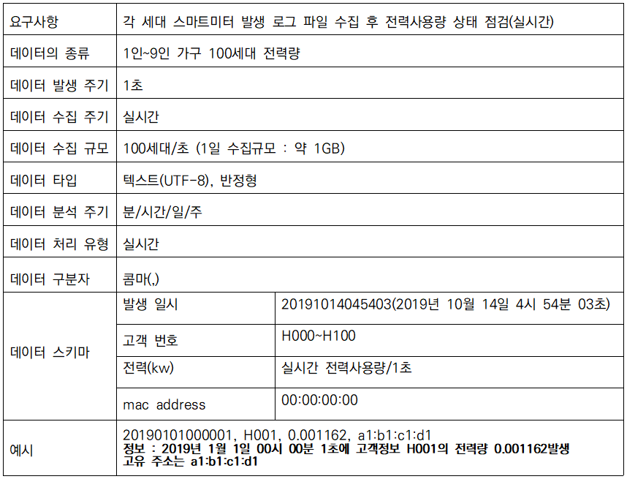
프로젝트 도메인
전력사용량 로그데이터 / 1초
- 100세대 가정용 스마트 미터 정보 수집
- 스마트 미터는 1초 실시간
전력 사용량 생성
- 데이터 발생 일시, 고객번호, mac address 생성
1초 단위 실시간 전력 사용량 데이터는 데이터는 일정 구간(시간)안 이상치를 필터링하여 소비자에게 정보 제공을 위한 데이터 셋

Slide 4
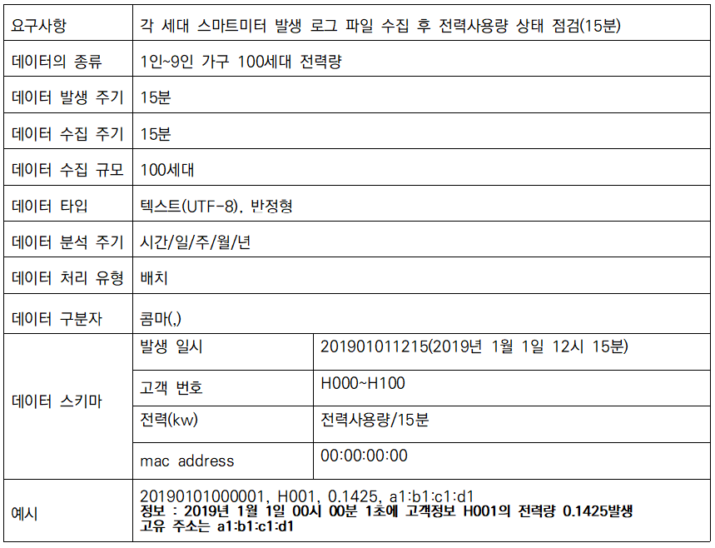
프로젝트 도메인
전력사용량 로그데이터 / 15분
- 100세대 가정용 스마트 미터 정보 수집
- 스마트 미터는 15분 주기 누적 전력 사용량 생성
- 데이터 발생 일시, 고객번호, mac address 생성
15분 단위 누적 전력 사용량 데이터는 데이터 수집 후 솔루션 저장되어 이후 데이터 분석을 위한 데이터 셋

Slide 5
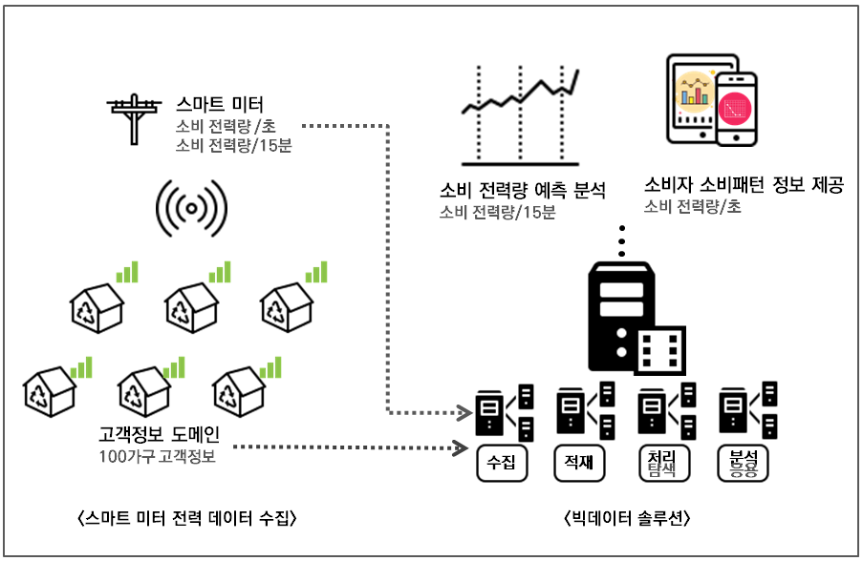
프로젝트 도메인
- 스마트 미터 전력데이터는 전력사용 로그 시뮬레이터 활용
- 생성된 로그데이터는 빅데이터 솔루션 처리 과정 수행
- 데이터는 DW(Data Warehouse), DM(Data Mart) 가공 및 정제
- 정제된 데이터는 데이터 형태에 따라 사용자 정보제공 및 예측분석에 활용

Slide 6
프로젝트 아키텍처
수집
적재
처리/탐색
분석/응용
Zookeeper
Flume
Hadoop
HUE
Impala
Hive/Spark
R
Impala
Python
Cloudera Manager
SmartMeter Log

Slide 7
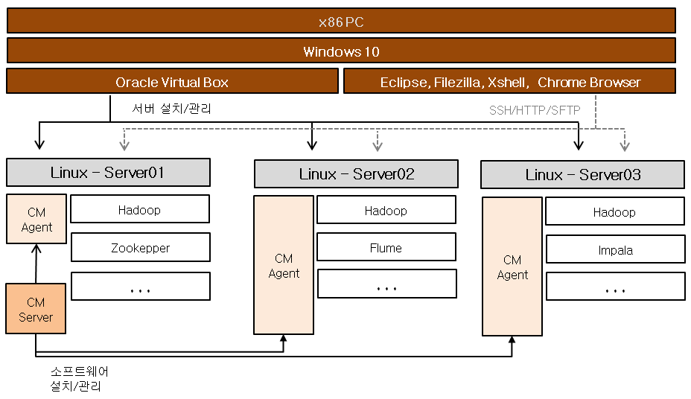
시스템 아키텍처
7
SW/HW 아키텍처를 구축/구현을 위해 3대의 Linux VM에서 진행한다.
가상 환경이지만 빅데이터 모든 기술 요소를 완벽히 갖춘 시스템으로 수작업으로 설치와 설정을 하면 많은 시간과 노력이 필요하다.
보통, 빅데이터 자동화 툴인 클라우데라의 Cloudera Manage(CM)을 이용해 소프트웨어를 설치/관리(모니터링)하게 된다.
개발 및 배포환경에서는 Eclipse, SFTP, SSH를 사용하며 특히, CM 웹 관리환경에서는 반드시 크롬 브라우저를 사용해야 한다.

Slide 8
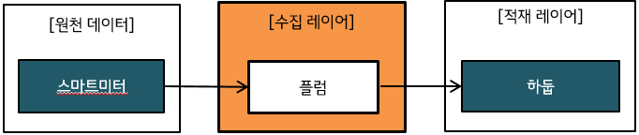

수집 & 적재 레이어
데이터 발생주기에 따라 일괄 배치성 데이터인지, 실시간 스트림 데이터인지를 판단해야 한다.
스마트 미터의 대용량 로그 파일을 적재하는 배치성 처리로 구성하였다.

Slide 9
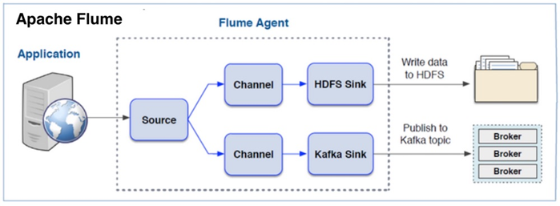
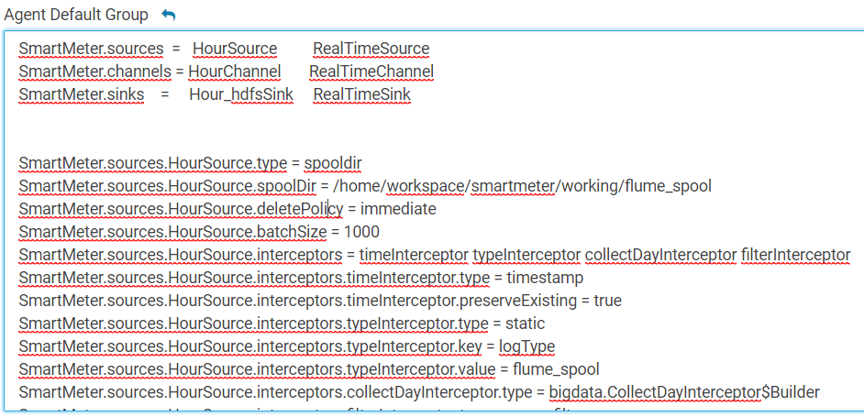
수집 & 적재 레이어
플럼 메커니즘
Interceptor

Slide 10
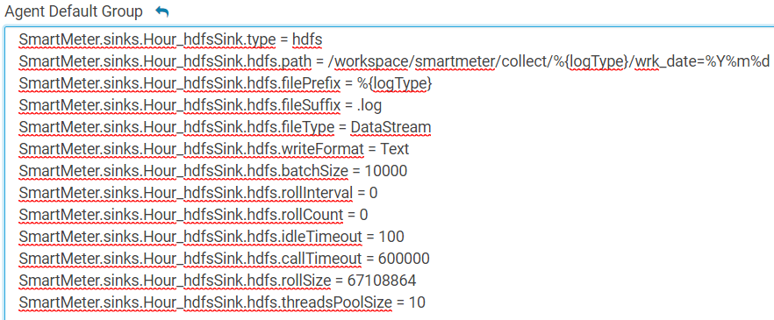
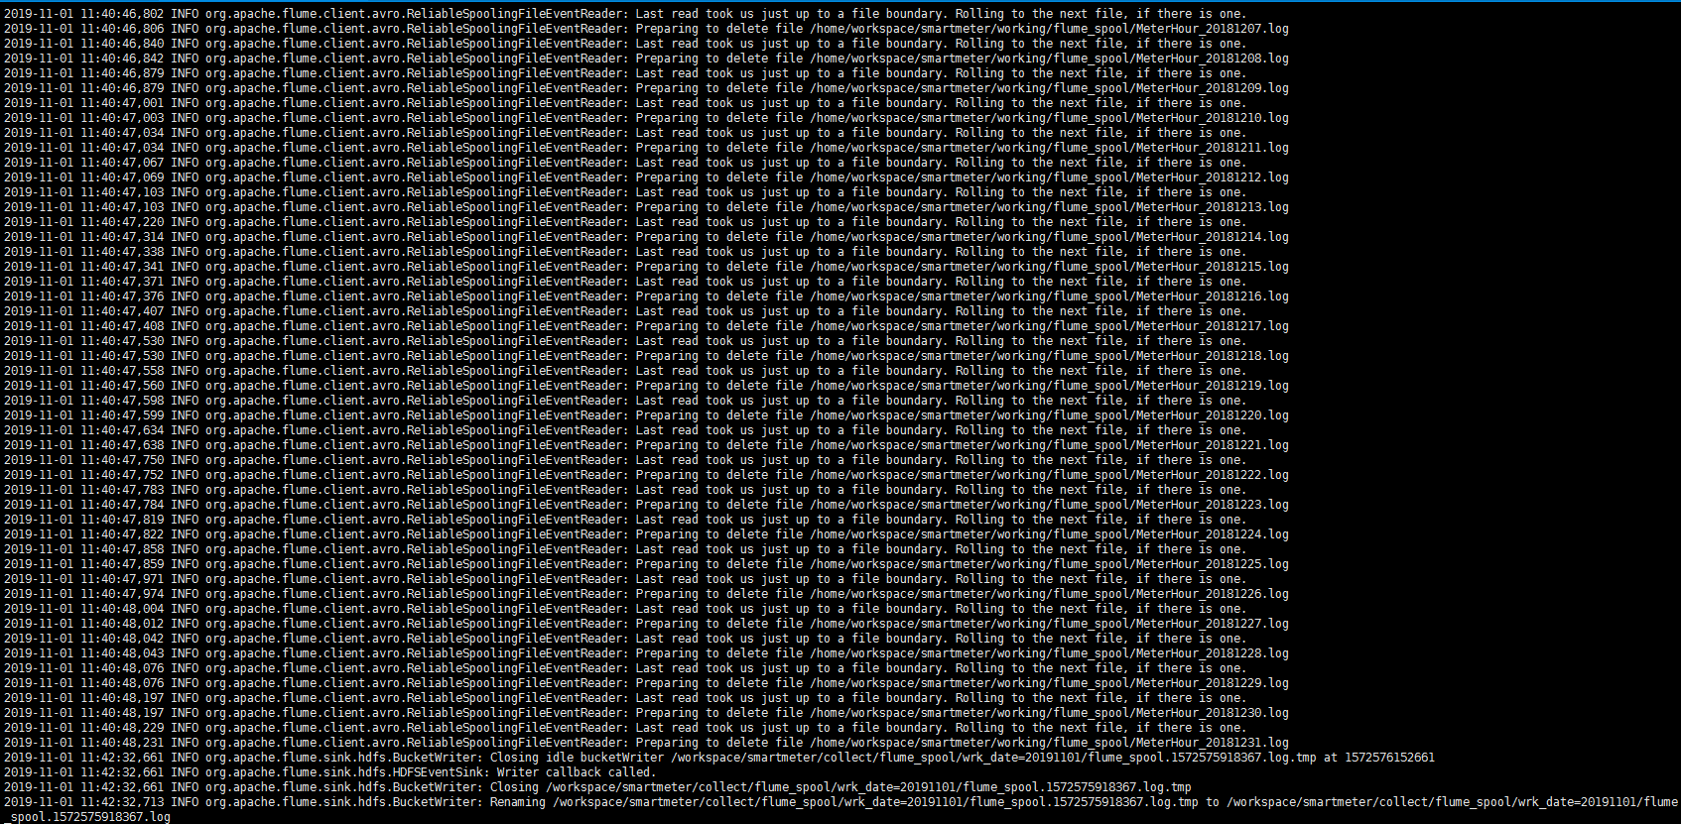
수집 & 적재 레이어
플럼 메커니즘
“스마트미터 100대에서 생성되는 정보를 발생과 동시에
플럼 에이전트가 수집해서 하둡에 전송한다.”

Slide 11
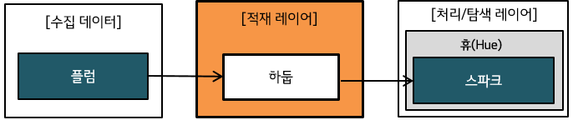
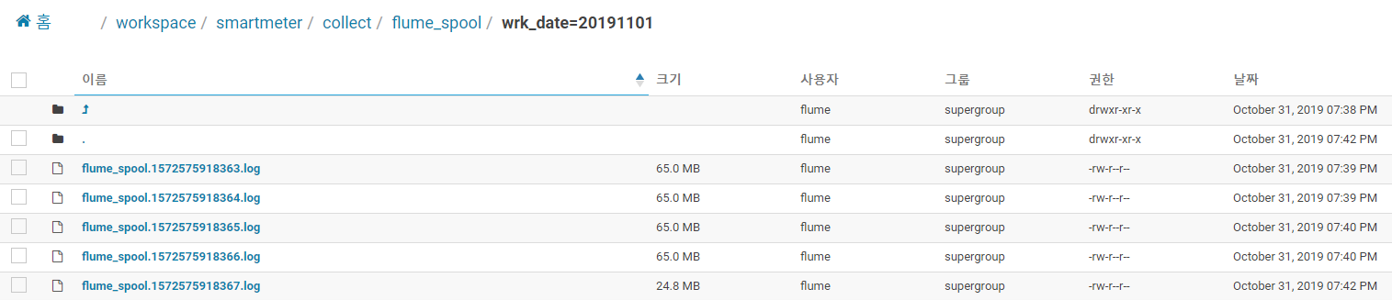
수집 & 적재 레이어
하둡
스마트 미터에서 발생하는 정보 로그가 비교적 큰 파일이기 때문에 HDFS의 특정 디렉터리에 일자 단위로 파티션해서 적재한다.
장기간 적재된 데이터는 최종적으로 일/주/월/년별로 스마트 미터의 다양한 시계열 집계 분석을 할 수 있다.

Slide 12
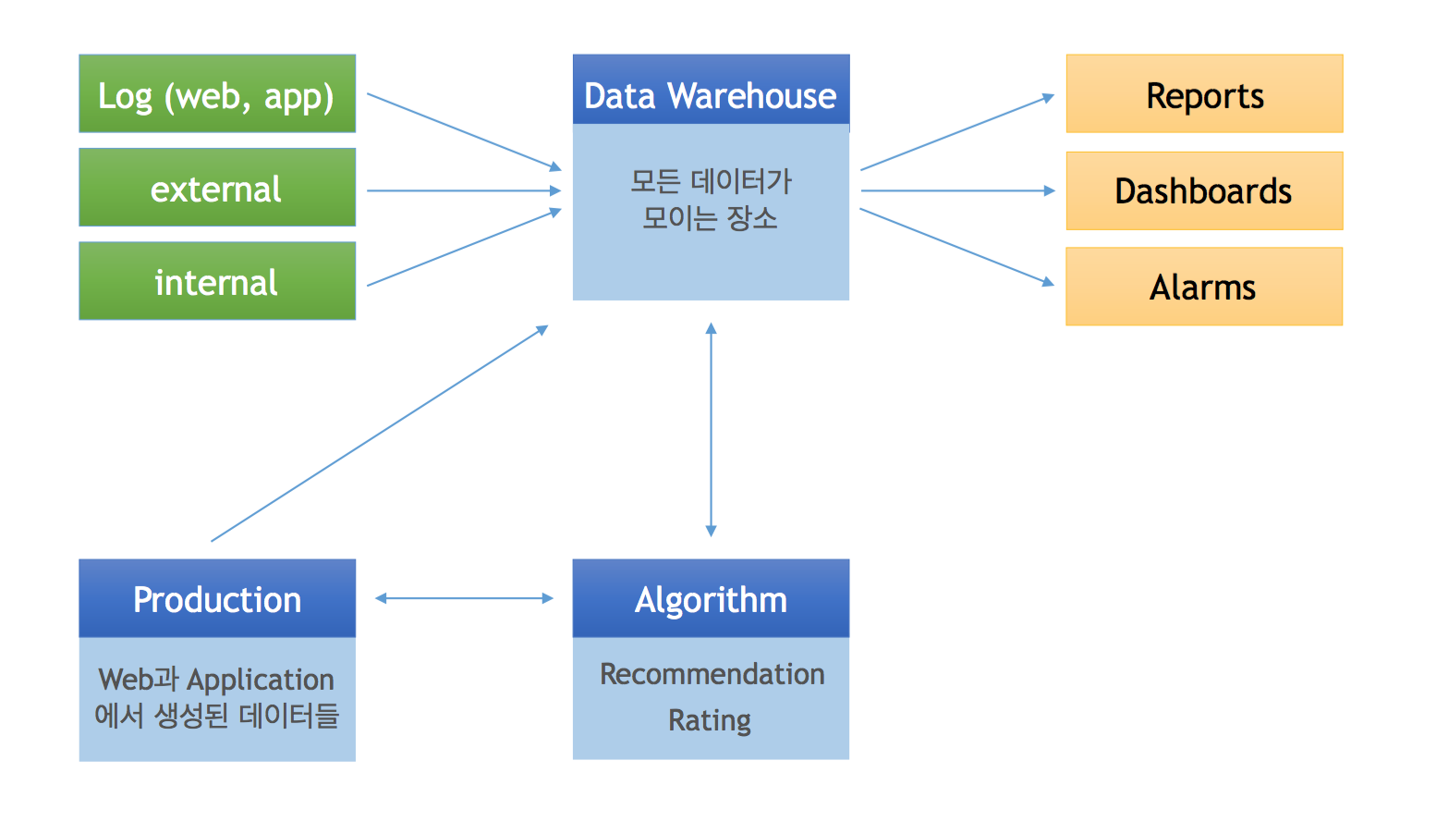
처리/탐색 레이어

Slide 13
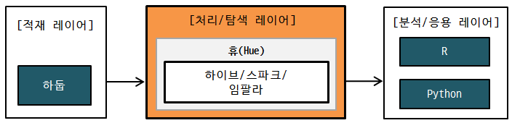

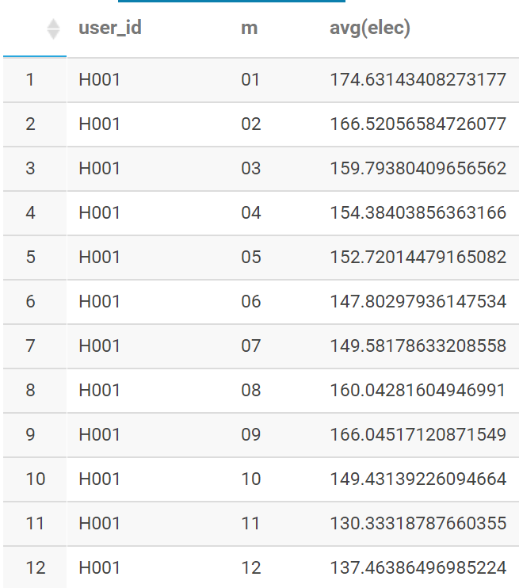
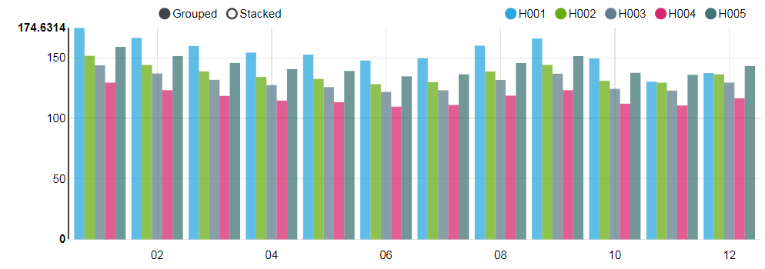
처리/탐색 레이어
Notes:
빠른 응답속도로

Slide 14
분석/응용 레이어
주택용 전력소비량 현황
월별 주택용 전력소비량
(단위:kWh)
일
평
균
전
력
량
> 동절기, 하절기에 전력소비량 증가

Slide 15
분석/응용 레이어
주택용 전력소비량 현황
가구 구성원수별 전력소비량 현황
(단위:kWh)
일
평
균
전
력
량
> 가구 구성원수가 증가할수록 전력소비량 증가

Slide 16
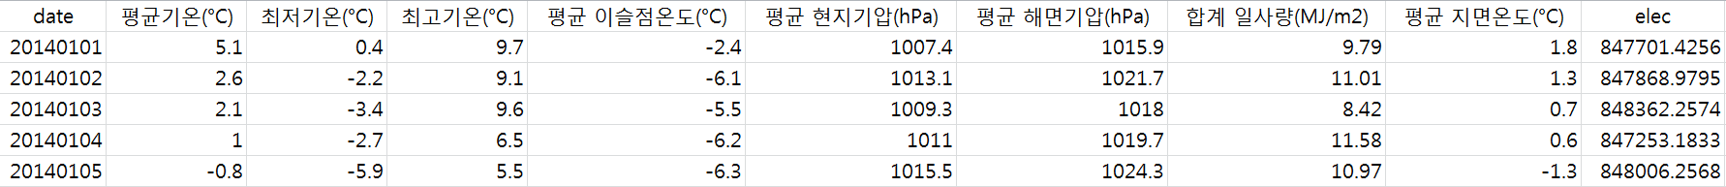
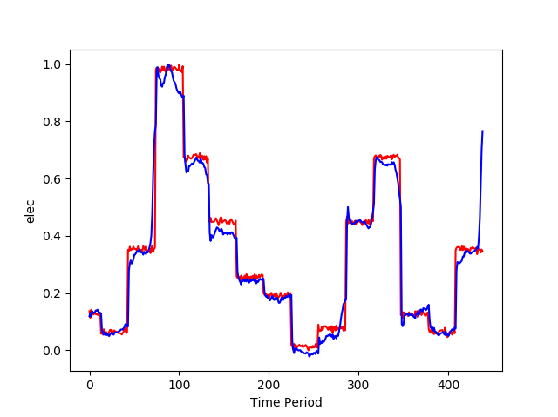
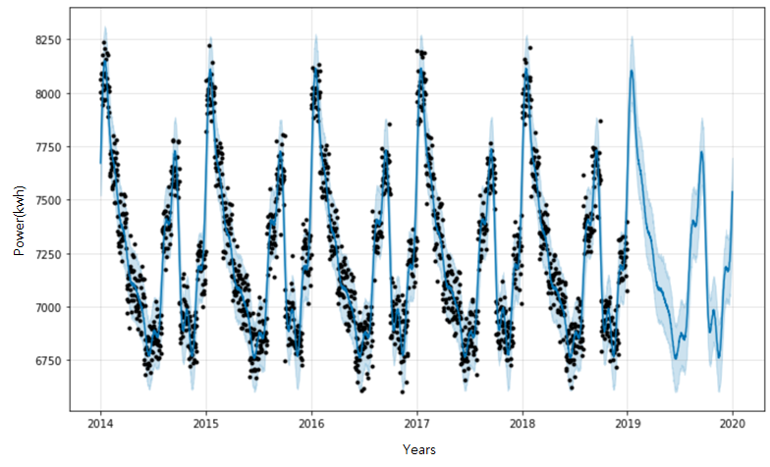
분석/응용 레이어
수요예측
DATASET
페이스북 프로핏
LSTM

Slide 17
결론 및 한계점
결론
1. 대용량 데이터를 수집, 적재, 탐색(처리), 분석(응용)
15분단위 전력 생성 데이터 =
100가구 * 15분주기 * 5년 = 17,280,000건 데이터 처리
1초단위 전력 생성 데이터 =
100가구 * 1초주기 * 1주일 = 60,480,000건 데이터 처리
한계점
1. 대용량 실시간 로그를 처에 특화된 카프카 구현 불가능
RabbitMQ나 ActiveMQ 효율적이며 구성하기 쉽지만 대용량을 처리하는것에는 Kafka가 더 뛰어남
플럼에서 바로 하둡으로 적재하려고 시도했으나 과부하가 걸리면서 데이터 유실 발생

Slide 18
Q&A

Slide 19
결론 및 한계점
결론
빅데이터 정제
빅데이터 수집
빅데이터 처리
빅데이터 저장
빅데이터
시각화/정보화
빅데이터
저장소 선정
빅데이터
품질관리
빅데이터 전처리
빅데이터 후처리
대용량 데이터를 수집, 적재, 탐색(처리), 분석(응용)

Slide 20
결론 및 한계점
결론
빅데이터 정제
빅데이터 수집
빅데이터 처리
빅데이터 저장
빅데이터
시각화/정보화
빅데이터
저장소 선정
빅데이터
품질관리
빅데이터 전처리
빅데이터 후처리

Slide 21
결론 및 한계점
한계점
수집
적재
수집
적재
Flume
Hadoop
Flume
Hadoop
Kafka
Hadoop
SmartMeter
Log
SmartMeter
Log

Slide 22
RabbitMQ 는 빠르고 쉽게 구성 할 수 있으며 직관적.
AMQT 프로토콜을 구현해놓은 프로그램, 신뢰성, 유연한 라우팅, 관리 UI의 편리성
Kafka 는 확장성, 고성능 및 높은 처리량.
대용량 실시간 로그 처리에 특화, 단순한 메시지 헤더를 지닌 TCP 기반의 프로토콜 사용으로 오버헤드 감소
분산 시스템으로 인해 분산 및 복제 구성 장점
그리하여 노드 장애에 대한 대응성을 가지고 있음
프로듀서는 각 메시지를 배치로 broker에게 전달하여 TCP/IP 라운드 트립을 줄임
기본적으로는 파일시스템에 저장을 통해 영속성(혹은 수명)을 보장 = 오류시 오류 지점부터 복구가 가능
Kafka, Kinesis(aws)는 window 단위의 데이터를 넣고 꺼낼 수 있다
ActiveMQ 는 효율적이고 사용하기 쉬운 오픈 소스.
자바로 만든 오픈소스 메시지 브로커
다양한 언어와 프로토콜을 지원(Java, C, C++, C#, Ruby, Perl, Python, 그리고 PHP 클라이언트)

